Slide 1

ClassQ
사용자 참여형 Q&A 플랫폼
팀명=input()
차지환 · 한영탁 · 이연수 · 김영인
ClassQ
01

Slide 2
AGENDA
목차
01
팀원 소개
02
서비스 소개
03
개발 환경
04
Diagrams
05
핵심 기능
06
배포 & 시연
ClassQ
02

Slide 3
01 팀원 소개
ClassQ
01

Slide 4
TAM
TEAM
팀원 소개
👑
차지환
한영탁
이연수
김영인
질문 목록 페이지
질문 상세 페이지
질문 등록 페이지
로그인 / 회원가입
질문 목록 페이지 내 검색, 태그 필터, 상태 필터, 공감 순 정렬
github 협업 관리
로그인 / 로그아웃 기능 구현
전체적인 html/CSS 수정 및 정리
강사 홈 구현
Figma로 부트스트랩 기본 템플릿
제작
폰트 적용
회원가입 기능 구현
명예의 전당 구현
Google OAuth 로그인 연동 설정
최종 ppt 제작
최종 ppt 제작
ClassQ
03

Slide 5
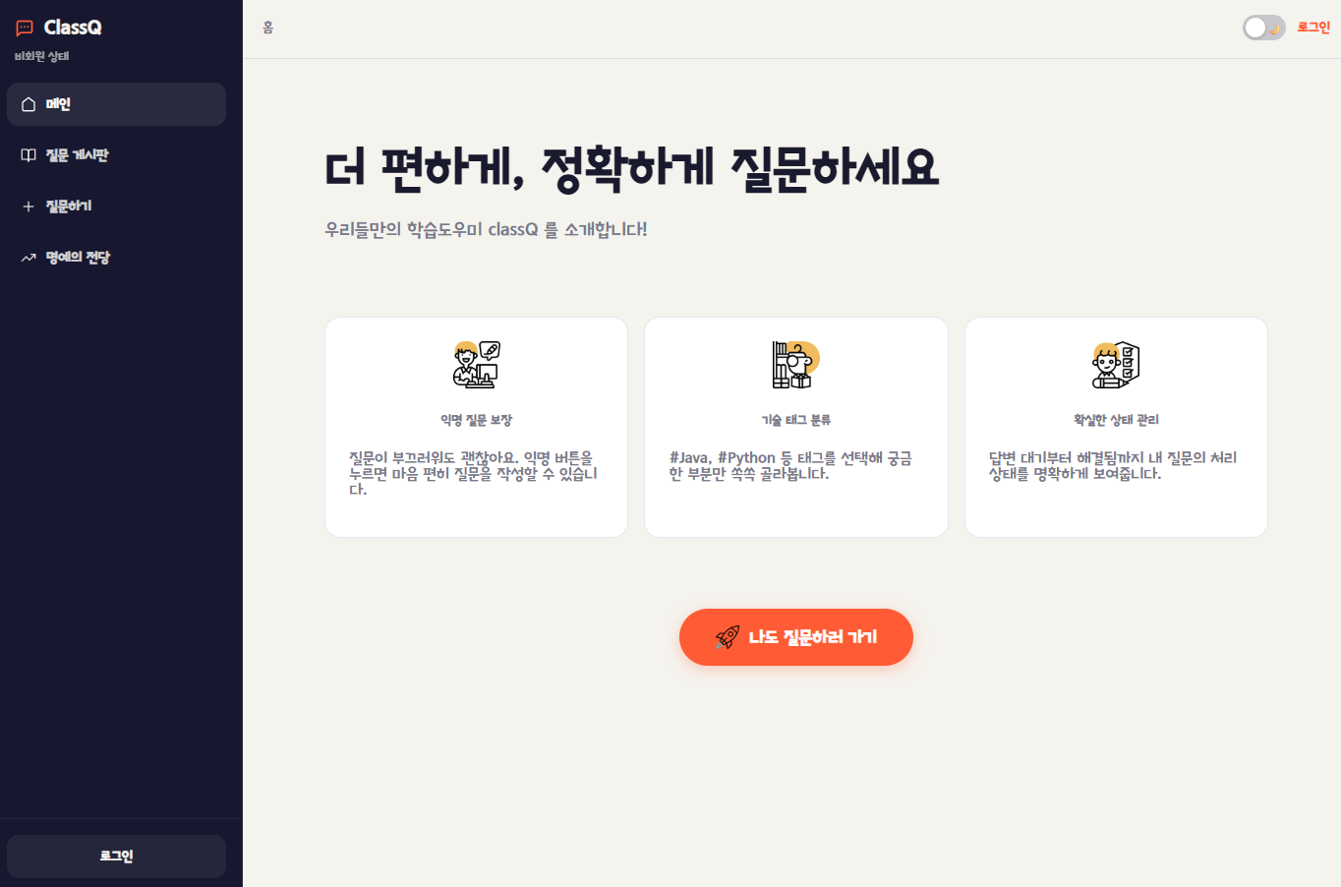
02 서비스 소개
ClassQ
01

Slide 6
PROBLEM
서비스 소개
서비스 소개
심리적 부담
질문 공백이 만드는 수업 손실
나만 모르는 걸까 봐 두려워 질문을 망설입니다.
놓친 질문
수업 중 해소되지 않는 막힘
중복 질문
반복 설명
매 학기/수업마다 같은 내용 재설명
이미 답변한 질문이 매번 반복되지만, 기록되지 않아 휘발됩니다.
피드백 부재
늦은 답변
강사의 우선순위 파악 불가능
답변이 올라와도 질문자가 진짜 이해했는지 확인할 길이 없습니다.
ClassQ는 실시간 익명 질문과 공감 시스템을 통해,
강사와 학생 사이의 질문 장벽을 허물고
데이터 기반의 양방향 수업을 만듭니다.
ClassQ
04

Slide 7
서비스 소개
서비스 소개
질문 등록
나도 궁금해요
강사 답변
추가 질문
해결 처리
1
2
3
4
5
OPEN
AGREE
ANSWERED
FOLLOW_UP
RESOLVED
ClassQ
05

Slide 8
03 개발 환경
ClassQ
01

Slide 9










AGENDA
개발 환경
개발환경
Language
Framework
Database
Tooling
Python
HTML / CSS
Django 5.2
SQLite
ORM Models
VS Code / cursor
Git / GitHub
Figma
ClassQ
02

Slide 10
04 Diagrams
ClassQ
01

Slide 11
AGENDA
DIAGRAMS
DIAGRAMS
01
Use Case 다이어그램
02
엔티티 정의 다이어그램(ERD)
03
시퀀스 다이어그램
ClassQ
02

Slide 12
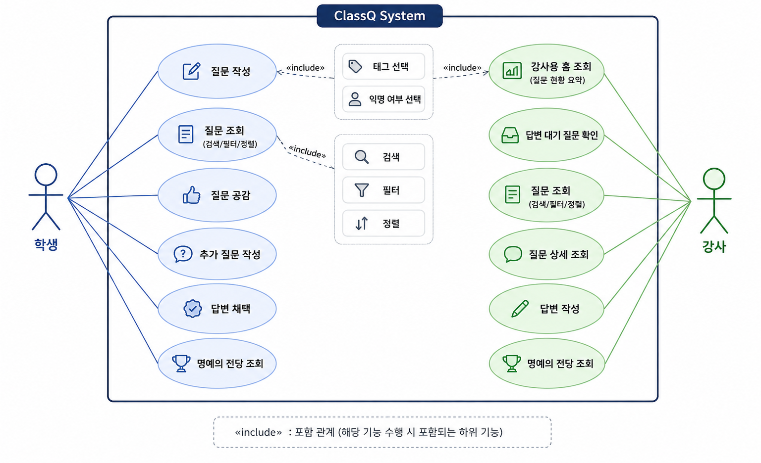
USE CASE
USE CASE
ClassQ
10

Slide 13
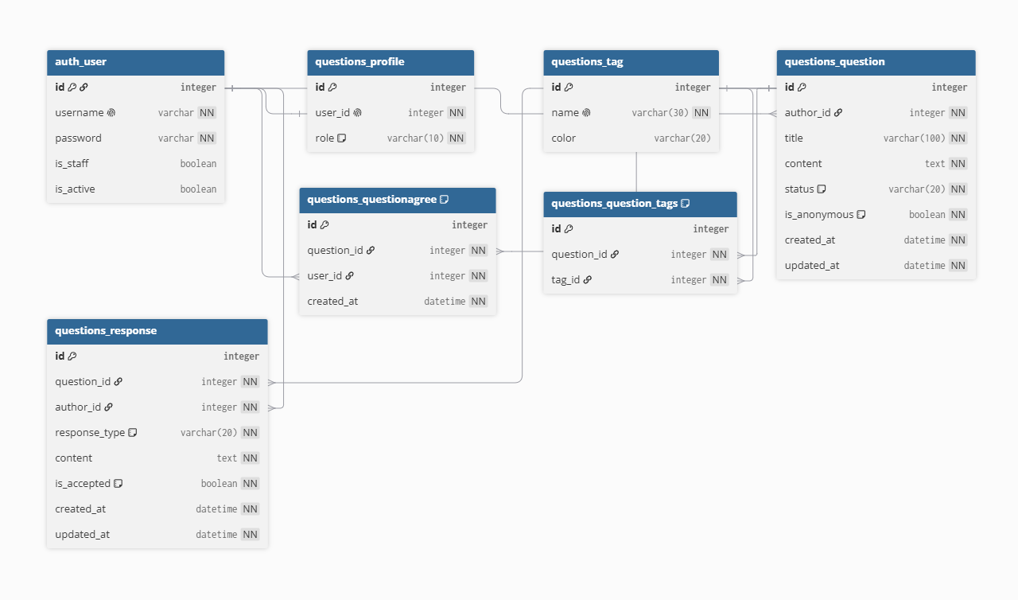
ERD
ERD
질문-태그 : 다대다 관계
질문-답변 : 일대다 관계
ClassQ
08

Slide 14
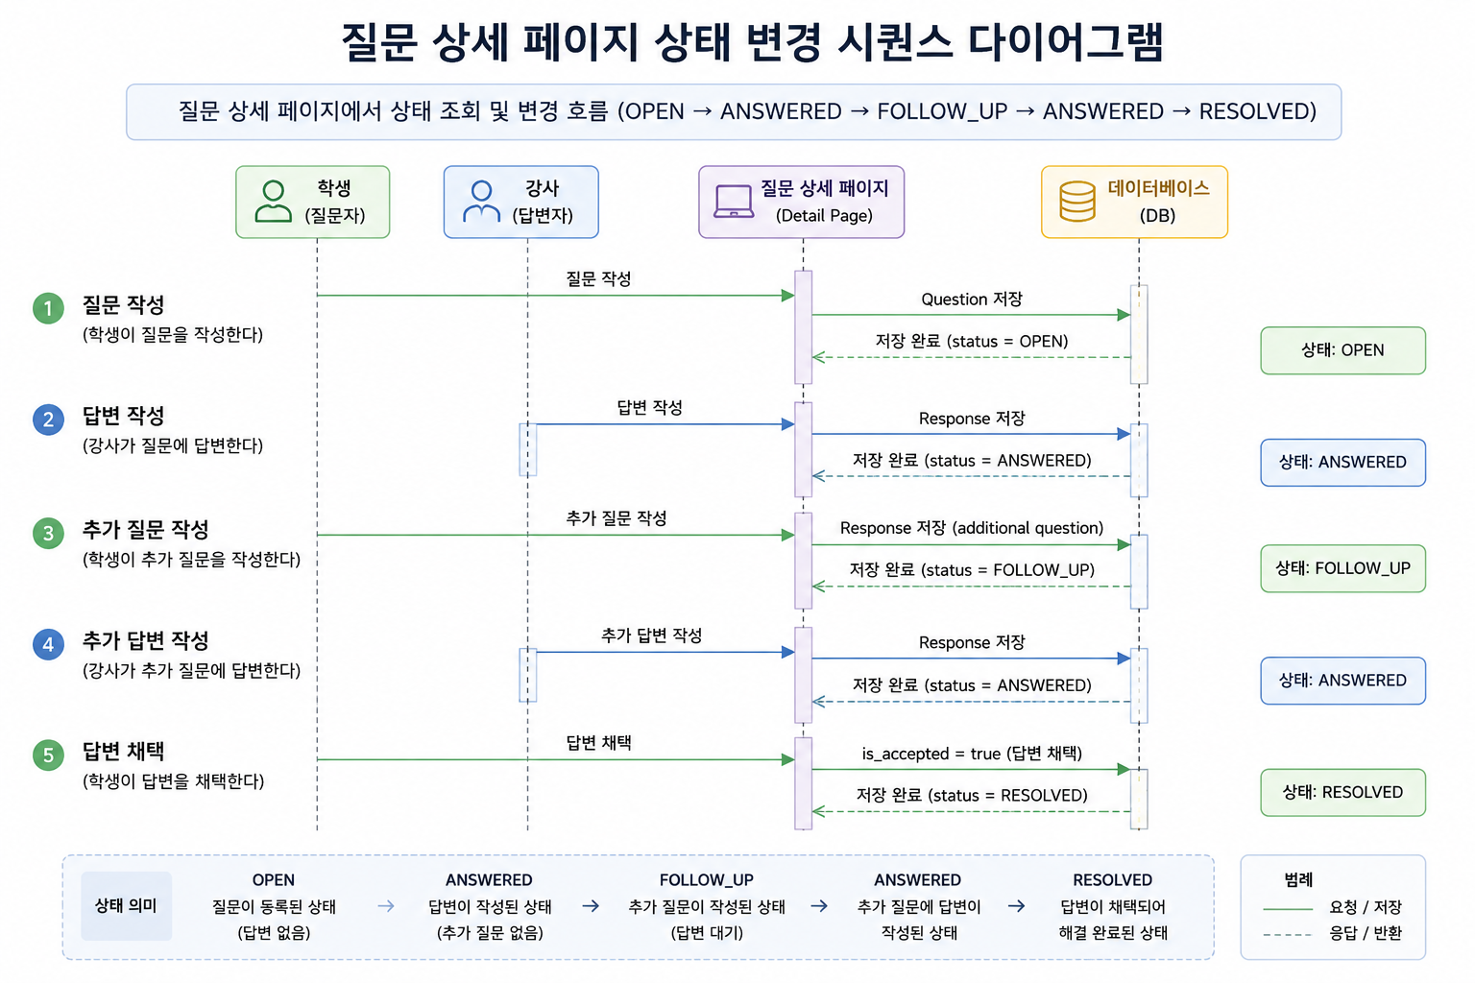
AGENDA
Sequence
SEQUENCE
ClassQ
02

Slide 15
05 핵심 기능
ClassQ
01

Slide 16
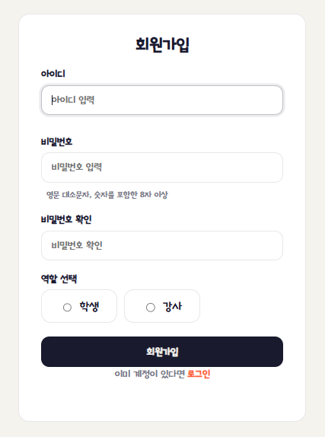
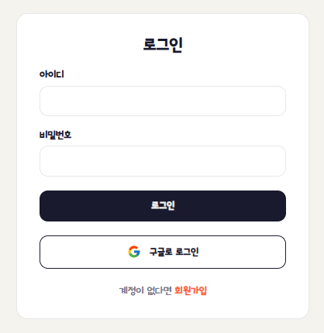
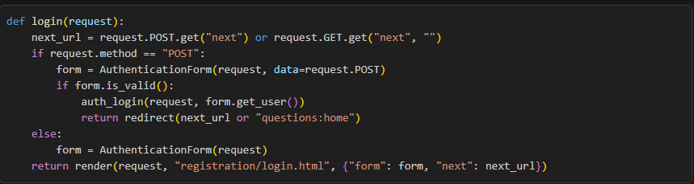
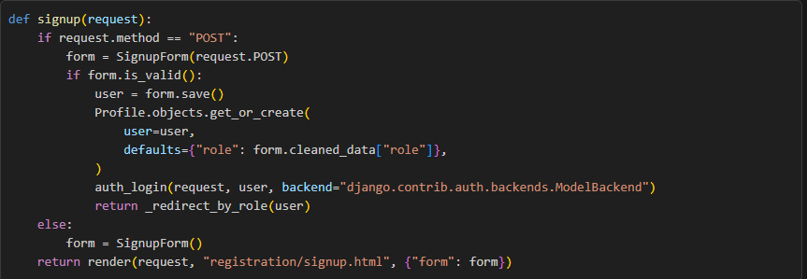
AGENDA
로그인/회원가입
로그인 회원가입
Django AuthenticationForm을 이용해 사용자 인증을 처리 -> Form에 맞는 형식으로 로그인 성공 시 세션을 생성한 뒤 원래 요청 페이지/홈 화면으로 이동
사용자 정보를 검증한 뒤 계정을 생성하고, 학생·강사 역할을 부여하여 각 role_filter에 맞는 화면으로 자동 연결되도록 구현
ClassQ
02

Slide 17
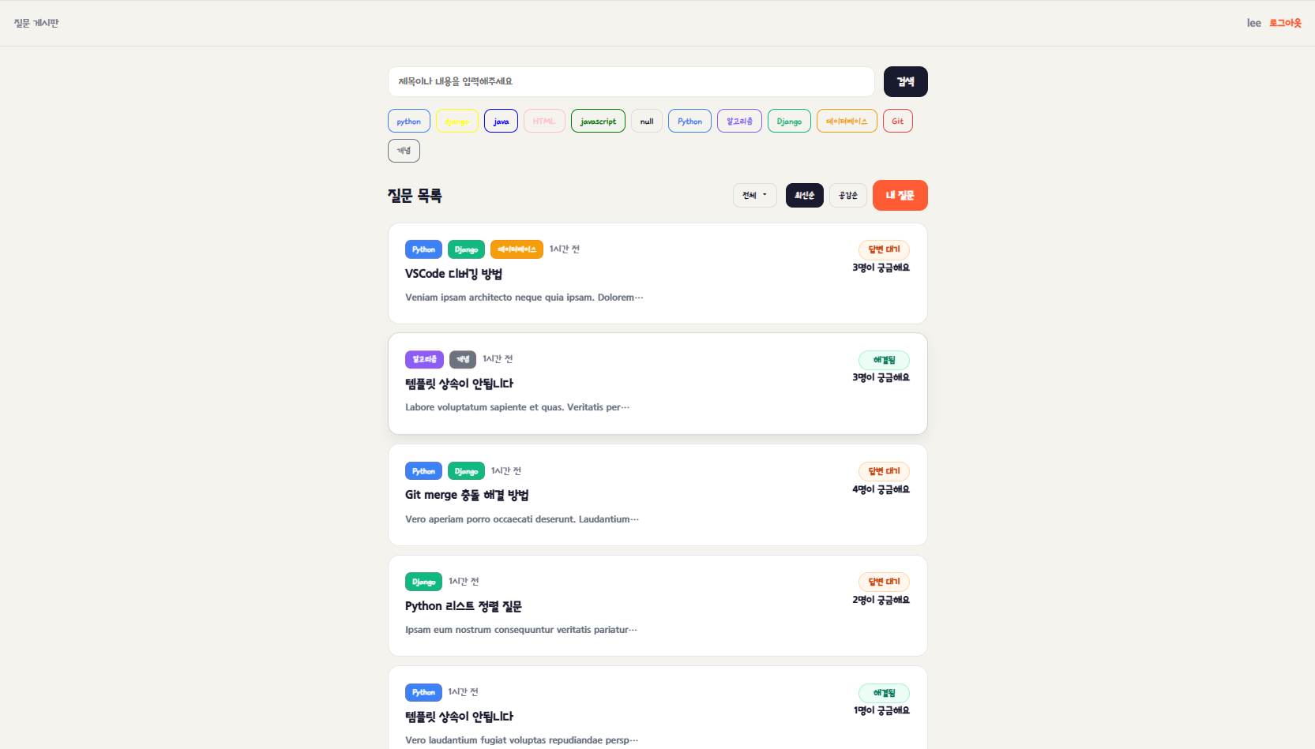
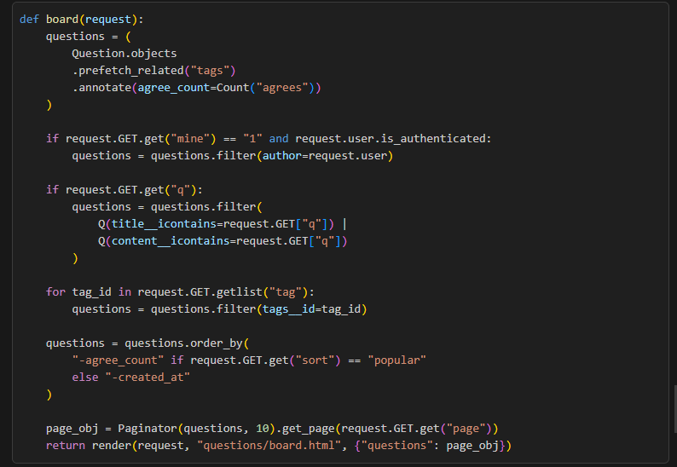
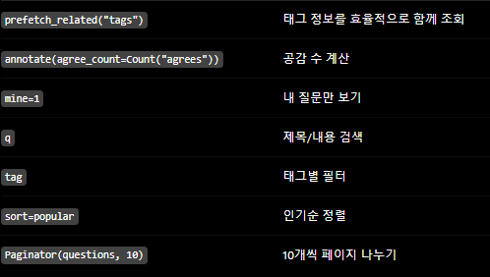
질문게시판
질문게시판
- 질문 목록을 가져온 뒤 내 질문·검색·태그·정렬 조건을 적용
- 페이지 단위로 나누어 게시판 화면에 전달하도록 구현
ClassQ
02

Slide 18
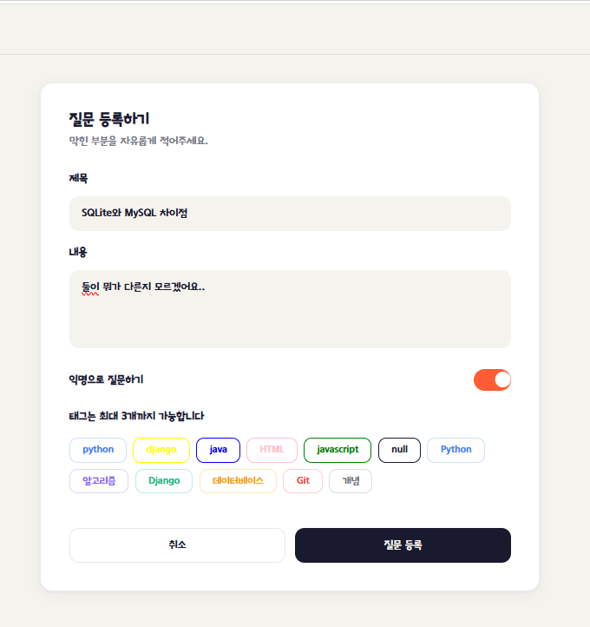
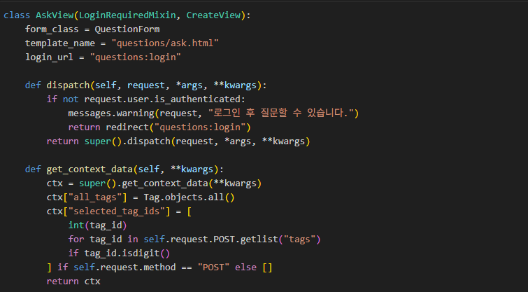
AGENDA
질문하기
질문하기
Django의 CreateView를 활용한 클래스 기반 뷰로 구현
- 로그인한 사용자만 질문을 작성할 수 있도록 제한하고, 제목·내용·태그·익명 여부를 입력받아 검증 후 질문을 등록하도록 구현
ClassQ
02

Slide 19
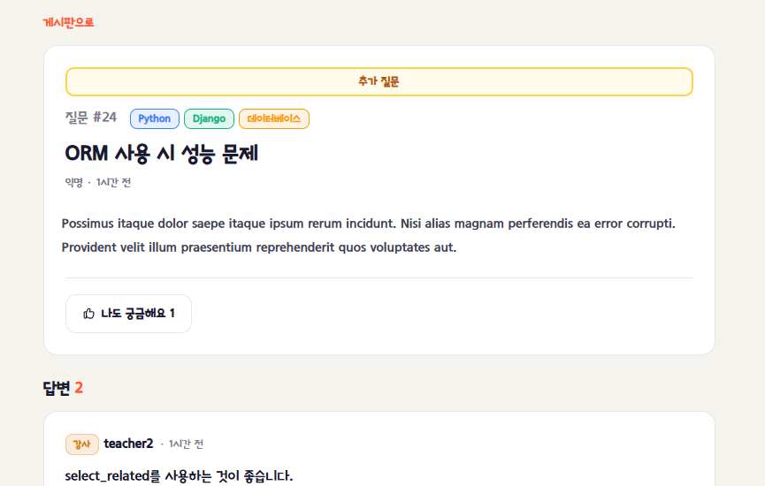
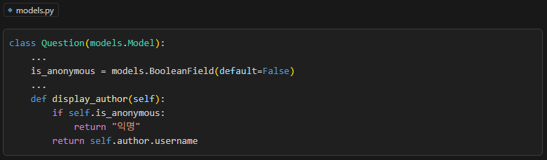
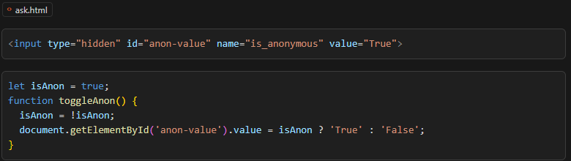
익명처리
is_anonymous(Boolean)로 질문 작성 단계에서 익명을 토글 형식으로 선택할 수 있게 구현

Slide 20
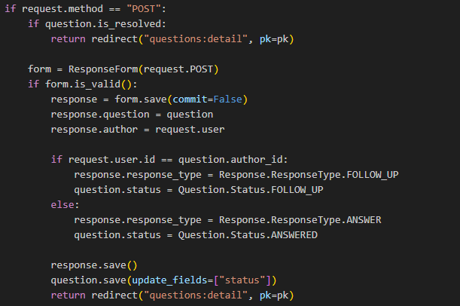
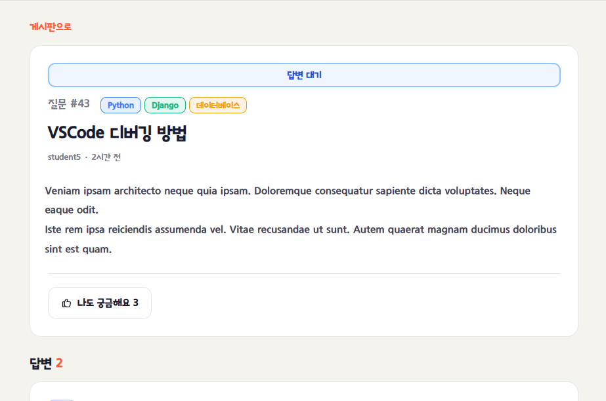
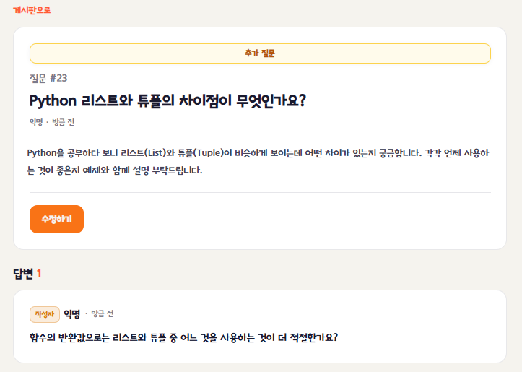
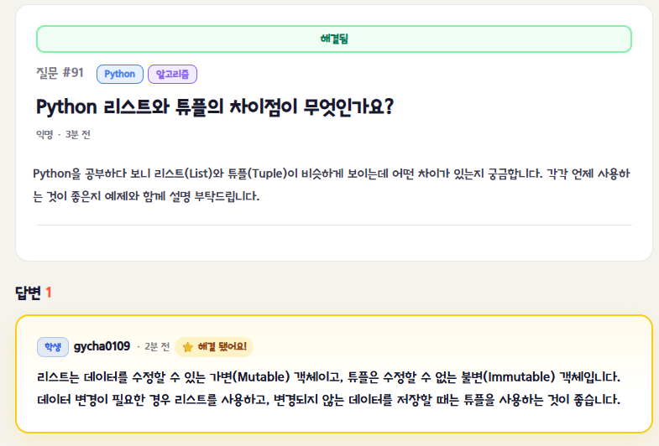
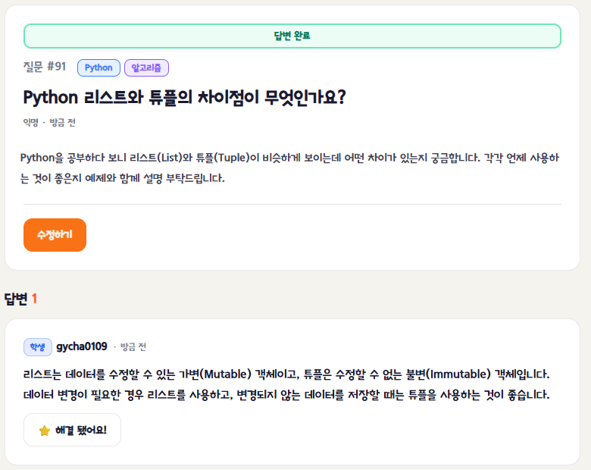
AGENDA
질문게시판
질문 상세
질문 상세 페이지에서 답변 및 추가 질문을 작성가능
작성자에 따라 질문 상태(status)가 자동으로 변경되도록 구현
질문 작성자가 답변을 채택하면 해당 답변을 정답으로 지정하고, 질문 상태를 해결 완료(RESOLVED)로 변경
ClassQ
02

Slide 21
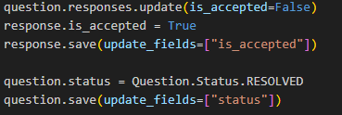
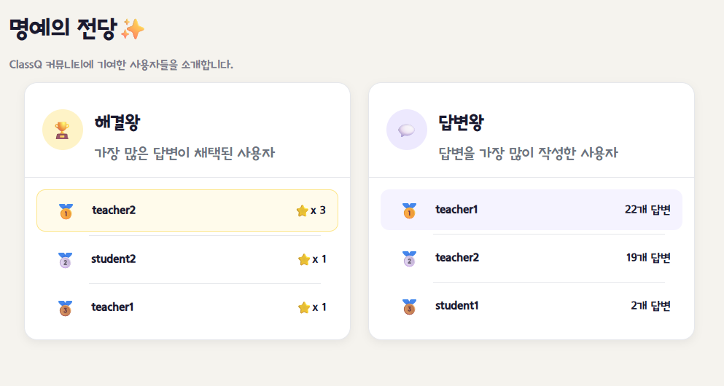
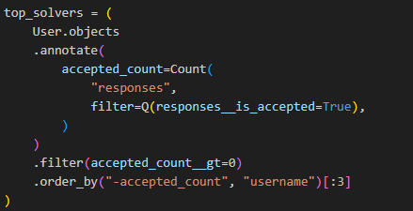
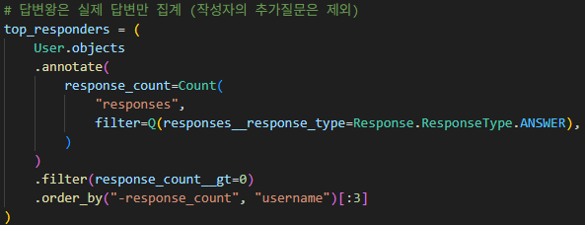
명예의 전당
명예의 전당
채택된 답변 수를 기준으로 사용자의 기여도를 집계하고, 가장 많은 ‘resolved’를 받은 사람과 가장 많은 ‘responses’(답변)를 달은 TOP3를 보여주도록 구현
ClassQ
02

Slide 22
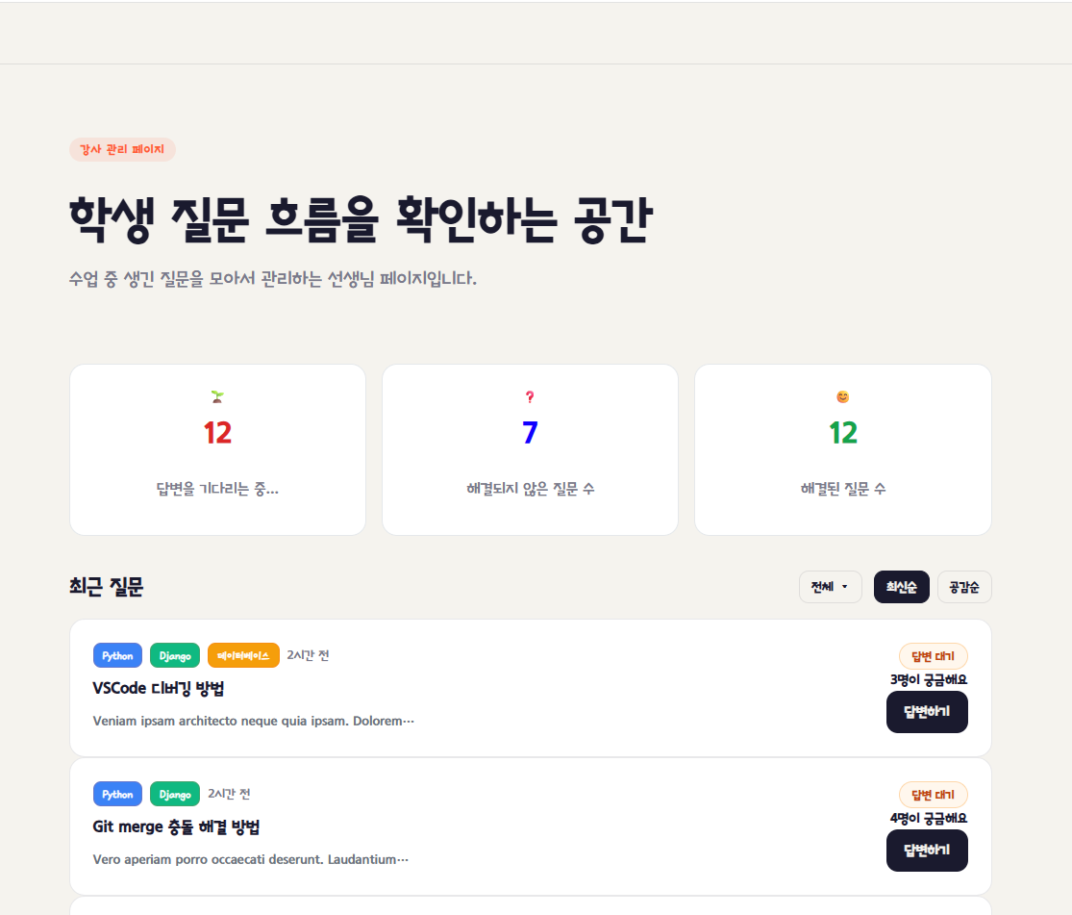
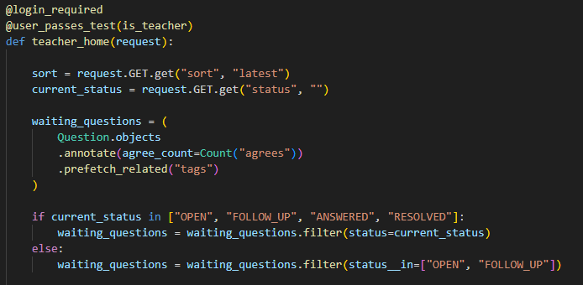
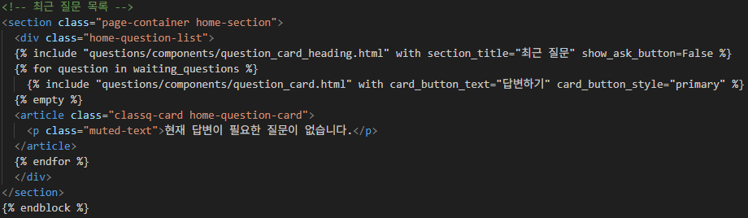
AGENDA
강사 홈
강사 홈
강사가 답변이 필요한 질문 흐름을 한눈에 확인하고,
상태별 질문을 빠르게 필터링할 수 있도록 구성한 관리 화면
ClassQ
02

Slide 23
06 배포 & 시연
ClassQ
01

Slide 24


명예의 전당
배포
PC
Nginx (80)
사용자
HTTPS
Tunnel
Django (web)
PostgreSQL (db)
Cloudflare Tunnel과 Docker를 이용한 배포 구조

Slide 25

명예의 전당
배포
사용자
브라우저
Django Application
SQLite
Django 애플리케이션을 호스팅해주는 클라우드 플랫폼

Slide 26
명예의 전당
배포
 | Cloudflare Tunnel | PythonAnywhere
서버, DB 위치 | 개인 PC | 클라우드 서버
PC 전원 필요 | O | X
배포 난이도 | 쉬움 | 보통
테스트 용도 | 개발 및 시연용 | 실제 웹 서비스 배포용
도메인 | 복잡, 주소 변동 | 간단, 주소 유지 가능
주소 형태 | xxxxxxxxxxxxxx.trycloudflare.com | 사용자이름.pythonanywhere.com
DB 종류 | PostgreSQL (docker 기반) | SQLite / MySQL

Slide 27
명예의 전당
시연
classq.pythonanywhere.com

Slide 28
THANK YOU
차지환 · 한영탁 · 이연수 · 김영인
ClassQ

